Slide 1
نظريات التعلم المحاضره الرابعه

Slide 2
النظريه الوصليه نظرية ثورندايك

Slide 3
سمي اشتراطاً وصلياً أو ذرائعياُ لأنه يحدث فيه تعزيز وتقويه تدريجيه للوصله أو للإرتباط بين المثير والاستجابه
اهتم بالدراسه التجريبيه المعمليه
اجرى تجاربه على الحيوان خاصه القطط
اهتم بفرع سيكولوجية التعلم وتطبيقاته في الفصل الدراسي
الاستفاده من هذه الدراسات بتعلم الأداء وحل المشكلات

Slide 4
الإجراءات التجريبيه
عدد من أسلوب حل المشكله في تجربته على القط

Slide 5
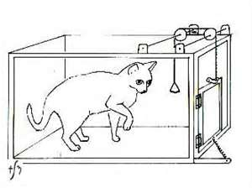

Slide 6
متغيرات الموقف التجريبي عند ثورندايك
أولاُ – المثير غير الشرطي : يقدم بعد أداء الاستجابه الصحيحه ( مثير الطعام كمعزز موجب – مثير الصدمه كمعزز سالب - مثيرات بيولوجيه أخرى كالماء والجنس والحراره )

Slide 7
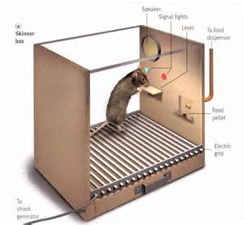

Slide 8
ثانياً- المثير الشرطي : البيئه التي يوجد فيها الموقف التعليمي وما فيها من عناصر تؤدي دور المثير الشرطي ربما يكون أحد هذه العناصر بمثابة إلماعه تنشا عنها الاستجابه .

Slide 9
ثالثً -الاستجابه غير الشرطيه : المثير غير الشرطي يعمل على إنشاء الاستجابه غير الشرطيه ولكن ليس من الضروري أن تكون هذه الاستجابه هي استجابة الأداء المطلوب تحقيقه .

Slide 10
رابعاً -الاستجابه الشرطيه : وهي الاستجابه المتعلمه تنشأ عن وجود مثير يسبق المثير المعزز غالبا ما تكون إراديه حركيه
نادرا ما تشبه الاستجابه غير الشرطيه
قد تكتسب قوتها خلال التعزيز السالب أو الموجب

Slide 11
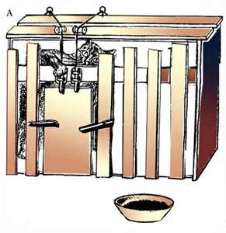

Slide 12
تفسير التعلم
الاستجابه الصحيحه تقوى تدريجيا بالتدريب لأنه الاستجابه المعززه وقد أدى ذلك إلى وضع قانون الأثر

Slide 14
القوانين الرئيسيه في نظرية ثورندايك
1- قانون التكرار :
أن الكائن الحي يزداد لديه الميل إلى تكرار الأفعال الموصله إالى الهدف .
2- قانون الحداثه : الكائن يكرر السلوك الأخير الذي أوصله للهدف

Slide 15
3- قانون التدريب : يتكون من جزأين :
الجزء الأول قانون الاستعمال
الجزء الثاني : قانون الإهمال
قارن بين الاستعمال الفوري والاستعمال غير الفوري الذي يضعف من احتمال ظهور الاستجابه بعكس الأول .

Slide 16
4- قانون الأثر : يعني أن تعزيز الاستجابه يزيد من احتمال حدوثها .
يعتبر حجر الزاويه في نظرية ثورندايك .

Slide 19
5- قانون الاستعداد :- ركز على دور الوحده العصبيه في تكوين الشعور بالارتياح والرضا
مثل اتساق اتجاهات الفرد مع عمله وأثرها على الارتياح أو الضيق

Slide 20
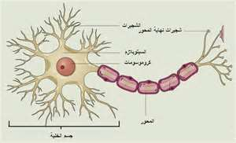

Slide 21
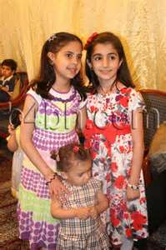

Slide 22
التطبيقات التربويه
شروط التعليم الجيد :
1- نهتم بظروف الموقف التعليمي .
2- نضع في الاعتبار الاستجابه المرغوب ربطها بهذا الموقف .
3- نتجنب تكوين أي رابطه بين الاستجابه والموقف نتوقع أن تكوين ضعيفه .
4- أن نتجنب تكوين أكثر من رابطه في وقت واحد

Slide 23
5- أن نعمل على تقوية الارتباط بين الاستجابه والموقف .
أن تصمم مواقف التعلم بشكل يجعلها تشبه مواقف الحياه ذاتها

Slide 24
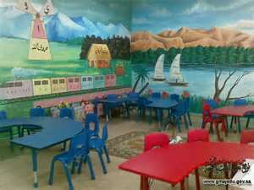

Slide 25
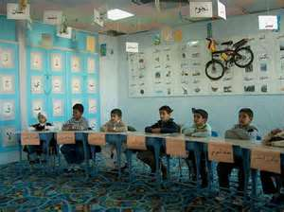

Slide 29
خلاصة التطبيقات التربويه :
إذاً ركز ثورندايك على التعلم القائم على الأداء لأنه أكثر فاعليه في النمو التربوي للفرد من التعلم القائم على الإلقاء .
ضرورة التدرج من السهل إالى الصعب ومن الوحدات البسيطه إألى الأكثر تعقيدا وإعطاء الفرص الكافيه للمتعلم في شكل ممارسة المحاوله والخطأ مع
عدم إغفال أثر الجزاء الذي يتمثل في قانون الأثر في سرعة تحقيق التعلم وفاعليته .

Slide 30
التكليف :
طبقي ما درست من خلاصة نظرية ثورندايك ( التطبيقات التربويه ) على تعلميم أحد الأشخاص

Slide 32
والحمد لله رب العالمين

